Slide 1
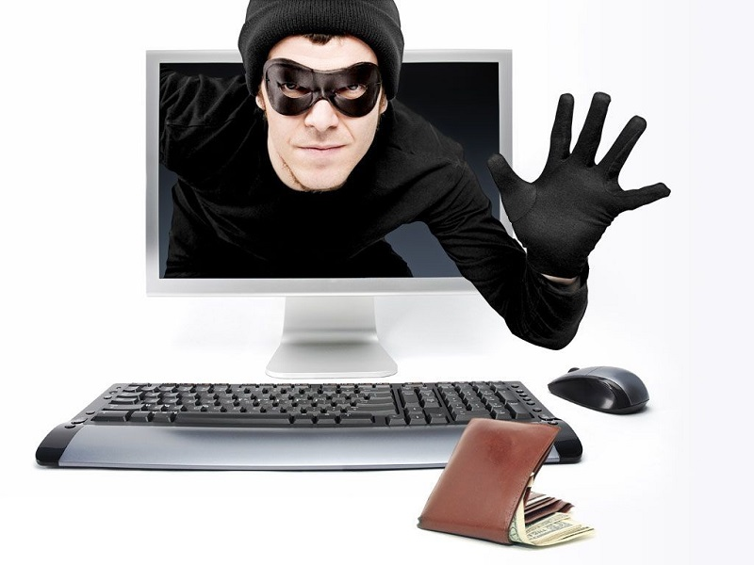
УМК «Финансовое мошенничество, риски»
Группа №1
Зайцева Н.А.
Филина Е.В.
Кураева А.А.
Юрьева Е.А.
Бредихина Л.В.
Маркова Е.М.
Младинская Ю.А.
Разумова И.В.

Slide 2
Цель:
Мотивировать школьников на выработку личной стратегии грамотного поведения в ситуациях растущих финансовых рисков и мошенничества.
Задачи:
Рассмотреть некоторые виды мошенничества.
Повышение информированности детей о мошенничестве.
Формирование финансовой грамотности учащихся.
Выявить основные методы воздействия мошенников.
Формирование умения защищать свою личную финансовую информацию в сети Internet.

Slide 3
Интегрированный урок «Финансовое мошенничество» Зайцева Н.А. - учитель информатики и ИКТ, Филина Е.В. - учитель истории

Slide 4
Разработка кейсовых заданий Кураева А.А. - учитель обществознания

Slide 5
Разработка практикума Бредихина Л.В. – учитель математики

Slide 6
Разработка итогового тестирования

Slide 7
Классный час. «Своя игра» Младинская Ю.А. – учитель истории и обществознания

Slide 8
Викторина Юрьева Е.А. – учитель истории

Slide 9
Схемы и таблицы Разумова И.В. - учитель

Slide 10
Спасибо за внимание!

